Slide 1
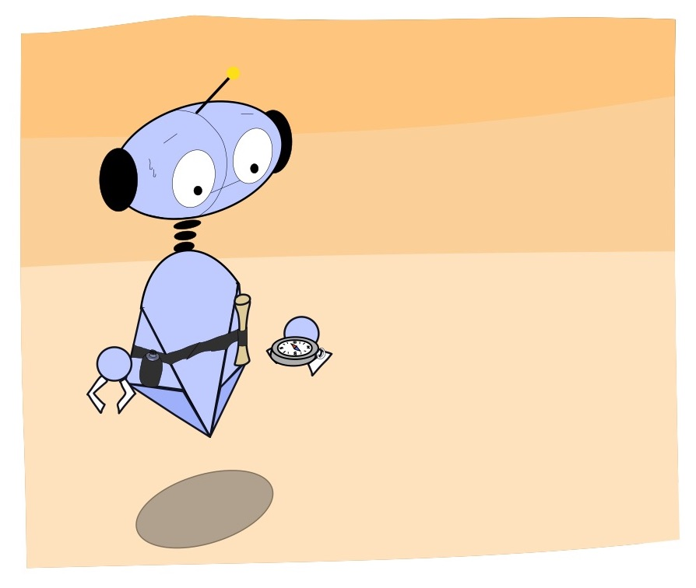

مبانی و کاربردهای هوش مصنوعی
جستجو آگاهانه (فصل 3.5 الی 3.6)
دکتر مهدی جوانمردی
دانشکده مهندسی کامپیوتر دانشگاه صنعتی امیرکبیر
(الهام گرفته از محتوای درس هوش مصنوعی دانشگاه برکلی)

Slide 2
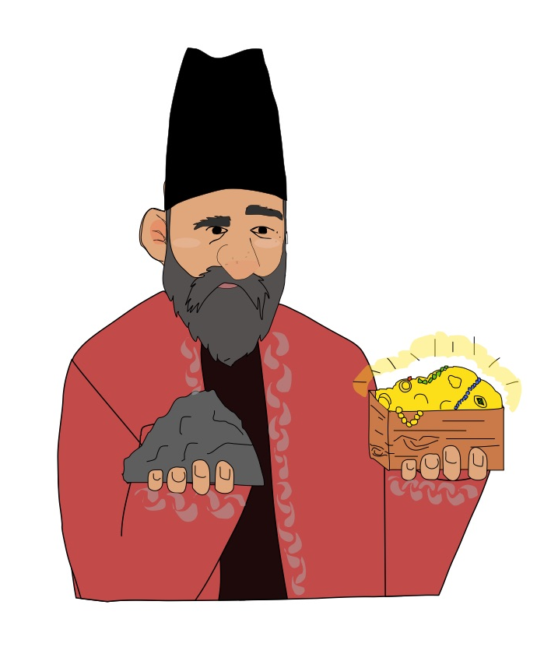
رئوس مطالب
جستجوی آگاهانه
هیوریستیک‌ها
جستجوی حریصانه
جستجوی A*
جستجوی گرافی

Slide 3
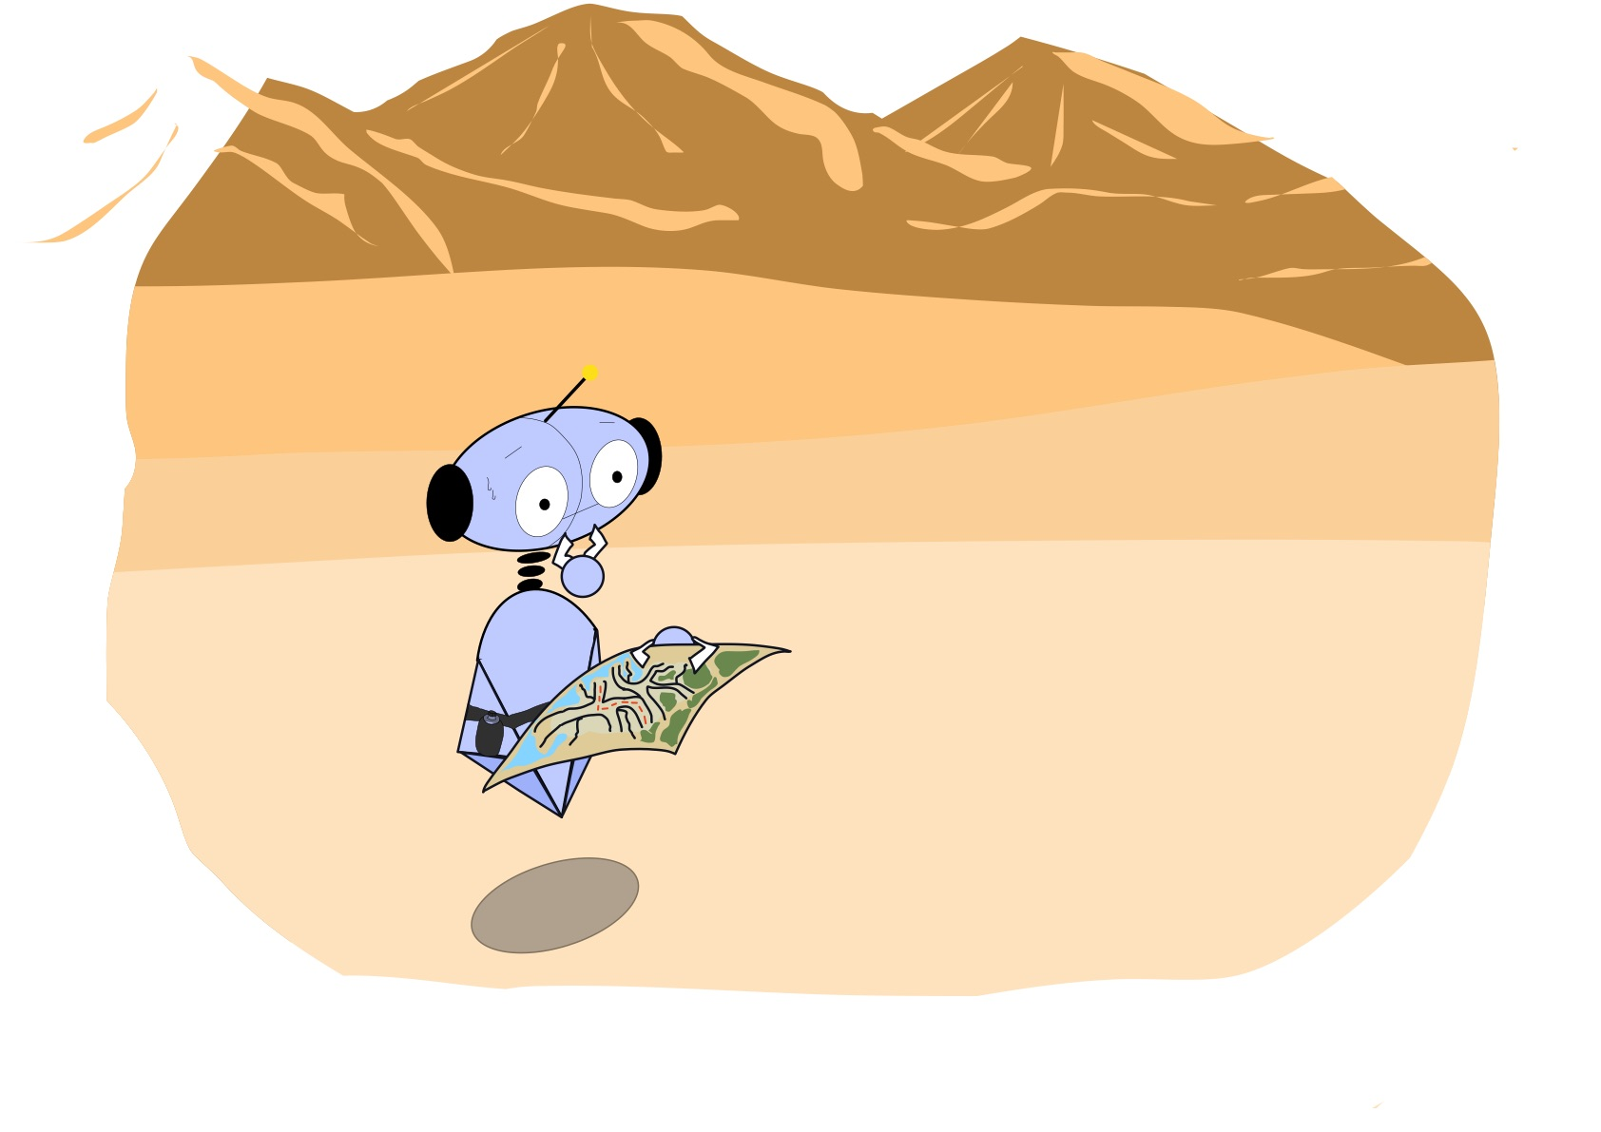
خلاصه: جستجو

Slide 4

خلاصه: جستجو
مسائل جستجو
حالت‌‌ها (پیکربندی جهان) states
اعمال و هزینه‌ها actions and costs
تابع پسین successor function
حالت شروع و حالت هدف start state and goal test
درخت جستجو
گره‌ها: نشان دهنده برنامه برای رسیدن به حالت‌ها
برنامه‌ها دارای هزینه هستند (مجموع هزینه‌های اعمال)
الگوریتم جستجو
به طور سیستماتیک یک درخت جستجو می‌سازد
تعیین اولویت انتخاب از لیست حاشیه (گره‌های ناشناخته)
بهینه: پیدا کردن کم‌هزینه‌ترین برنامه‌ها

Slide 5
مثال: مساله‌ی پَن‌کیک
هزینه: تعداد پن‌کیک‌های پشت و رو شده

Slide 6
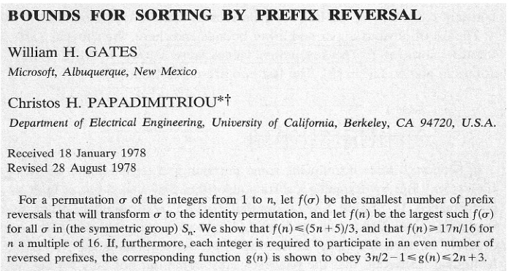
مثال: مساله‌ی پَن‌کیک

Slide 7
مثال: مساله‌ی پَن‌کیک
گراف فضای حالت با هزینه‌ها به عنوان وزن
4
2
3
2
3
4
3
4
2
3
2
2
4
3

Slide 8
جستجوی درختی متداول
عمل: برگرداندن دوتای بالا هزینه: 2
عمل: برگرداندن هر 4تا هزینه: 4
مسیر رسیدن به هدف:
برگرداندن چهارتا، برگرداندن سه‌تا
هزینه کل: 7
Notes:
You know exactly where you came from and how you got there, but you have no idea where you’re going. But, you’ll know it when you see it.

Slide 9
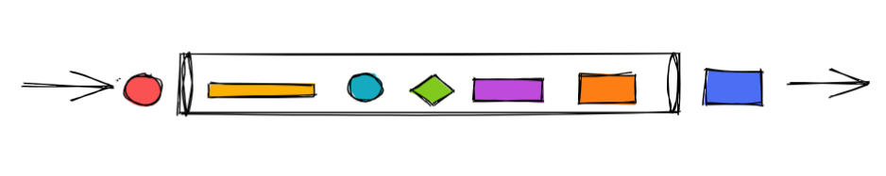
یک صف
همه این الگوریتم‌های جستجو به جز در استراتژی‌های لیست حاشیه یکسان هستند
از نظر مفهومی، تمام لیست‌های حاشیه صف‌های اولویت هستند. (مثلا مجموعه‌ای از گره‌ها با اولویت‌های پیوست شده)
عملاً، برای DFS و BFS، می‌توانید با استفاده از پشته‌ها و صف‌ها، از سربار log(n) از یک صف اولویت اجتناب کرد
حتی می‌توان کد ثابتی برای یک پیاده‌سازی نوشت

Slide 10
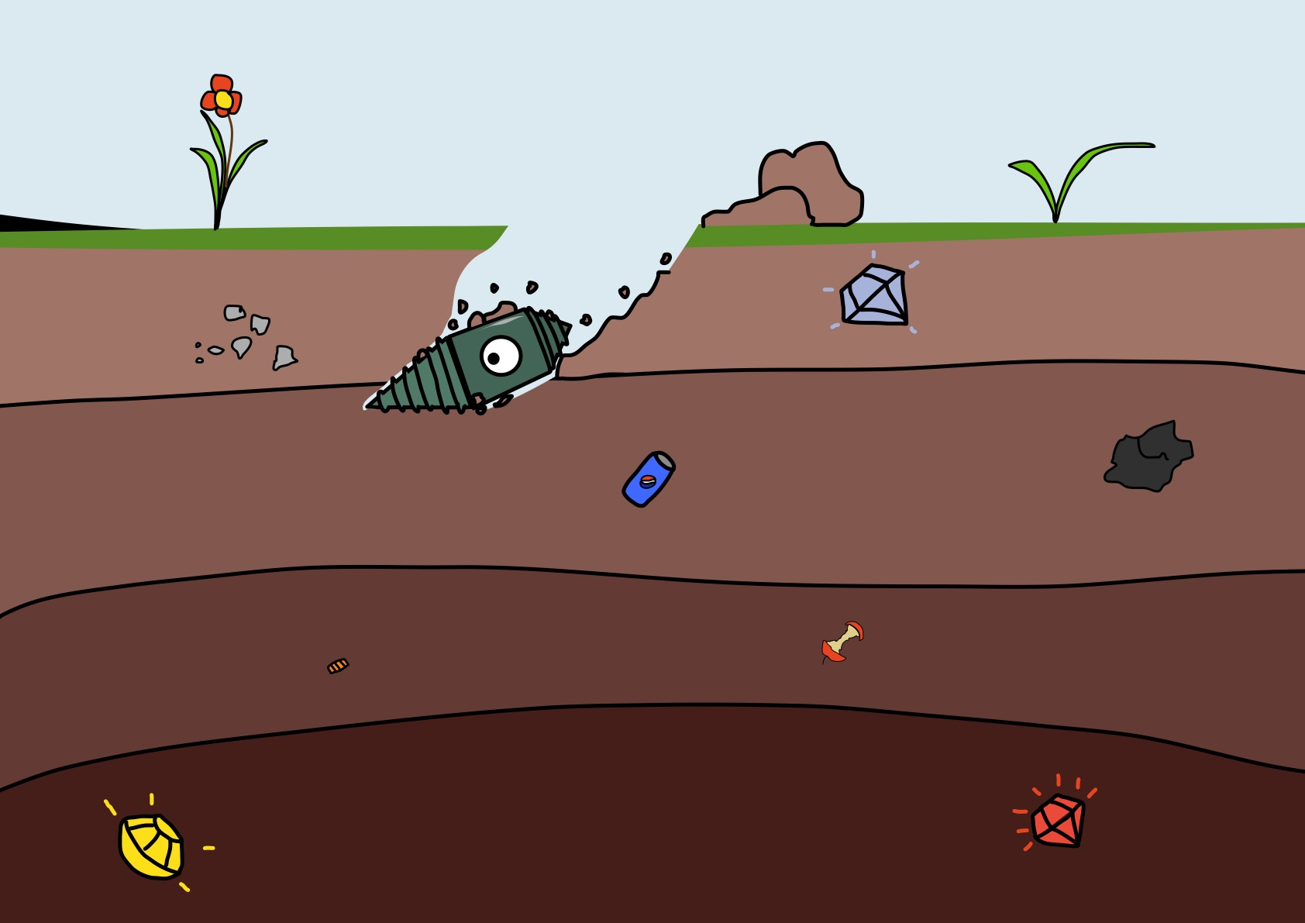
جستجوی ناآگاهانه

Slide 11
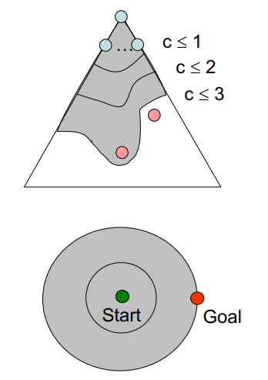
جستجوی هزینه یکنواخت
استراتژی: مسیر با کمترین هزینه را بسط می‌دهد
خوبی: UCS کامل و بهینه است
موارد بد:
گزینه‌ها را در همه جهت بررسی می‌کند
اطلاعاتی در مورد مکان هدف وجود ندارد

Slide 12

ویدیوی دموی کانتور UCSخالی

Slide 13
ویدیوی دموی کانتور UCS ماز کوچک Pacman

Slide 14
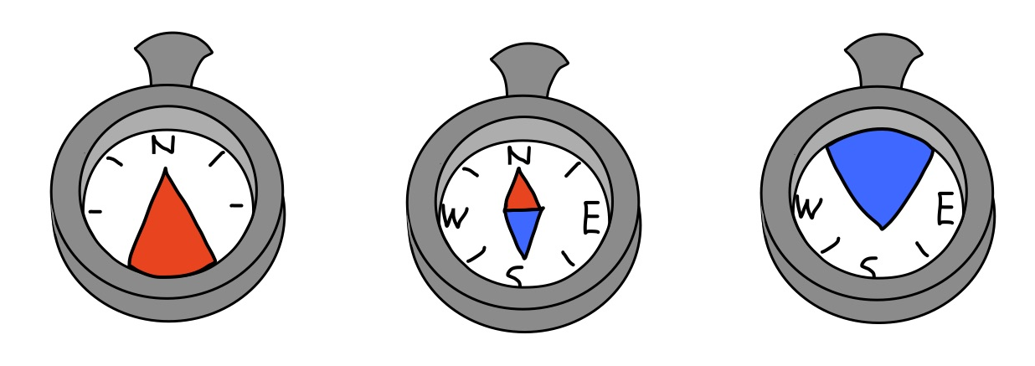
جستجوی آگاهانه

Slide 15
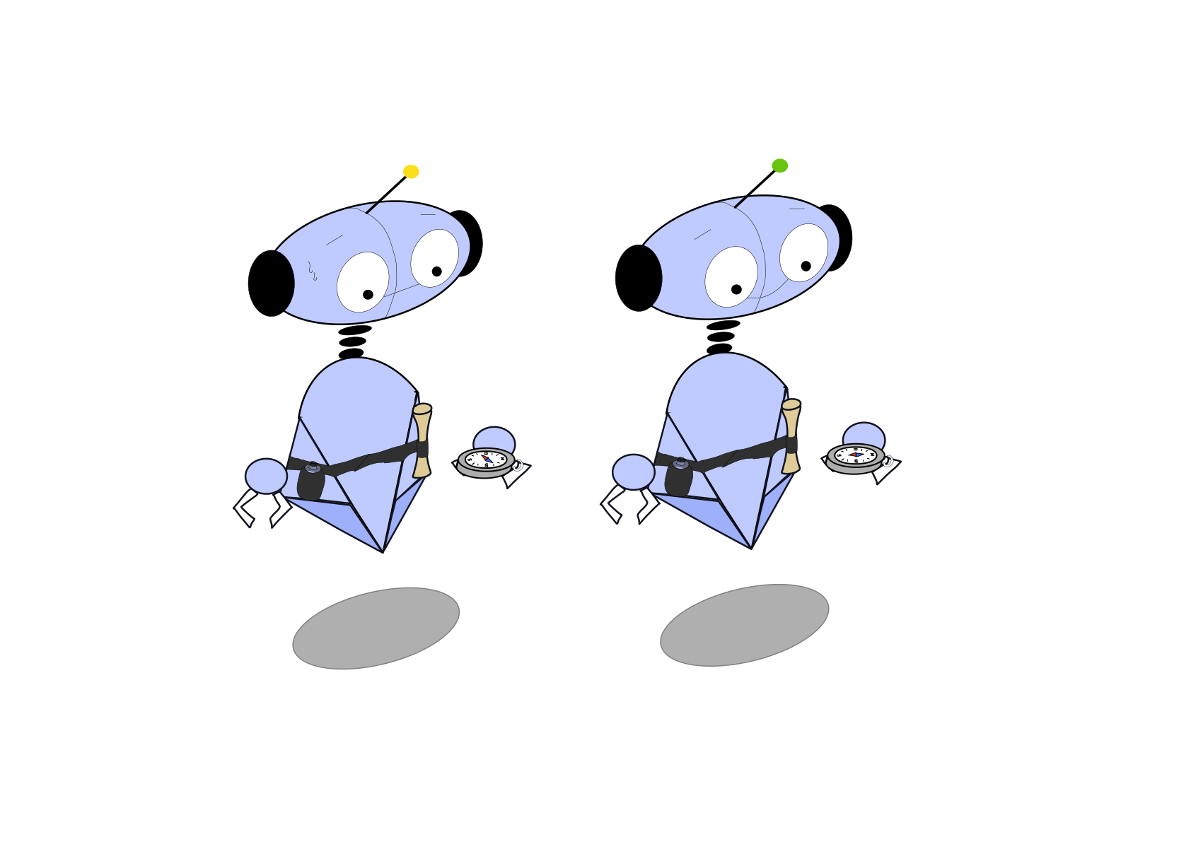

هیوریستیک‌های جستجو
یک هیوریستیک عبارت است از:
تابعی که تخمین می‌زند که یک حالت چقدر به هدف نزدیک است
برای یک مساله جستجوی خاص طراحی شده است
مثال: فاصله منهتن و فاصله اقلیدسی برای مسئله مسیریابی
10
5
11.2
هدف

Slide 16
مثال: تابع هیوریستیک
h(x)

Slide 17
مثال: تابع هیوریستیک
هیوریستیک: عدد بزرگترین پنکیک که هنوز در جای خود نیست.
3
h(x)
4
3
4
3
0
4
4
3
4
4
2
3

Slide 18
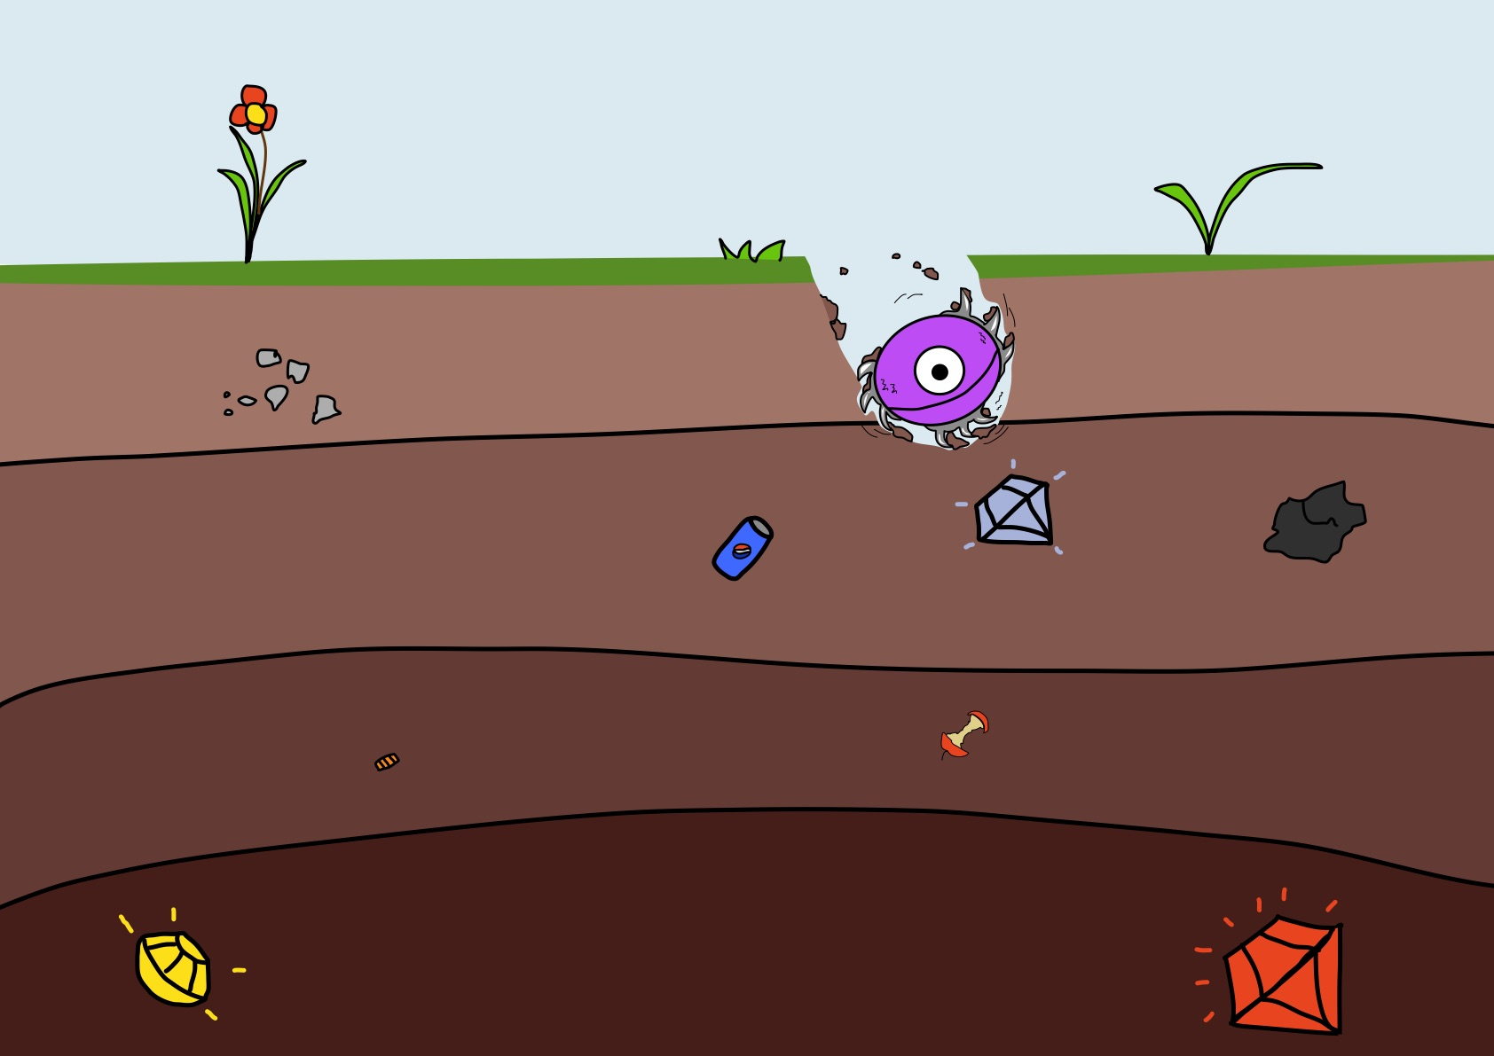
جستجوی حریصانه

Slide 19
جستجوی حریصانه
h(x)

Slide 20
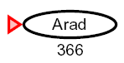
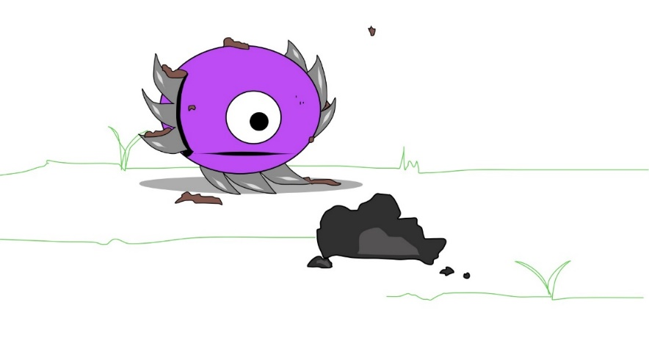
مثال: تابع هیوریستیک
50
rc: 211
h: 210
گره‌ای را که نزدیک‌ترین به هدف بنظر می‌رسد بسط دهید…
100
h: 190
rc: 198
کجای کار می‌تواند خطا برود؟

Slide 21
جستجوی حریصانه
استراتژی: گره‌ای را که حدس می‌زنیم به هدف نزدیک‌تر است، بسط دهید
هیوریستیک: تخمین فاصله تا نزدیکترین هدف برای هر حالت
حالت رایج و مورد انتظار:
بهترین/اولین حدس شما را مستقیماً به سمت هدف (اشتباه) می‌برد
بدترین حالت: مثل یک DFS با هدایت خیلی بد
b
…
b
…

Slide 22
ویدیوی دموی کانتور حریصانه (صحنه خالی)

Slide 23
ویدیوی دموی کانتور حریصانه (مارپیچ کوچک pacman)

Slide 24
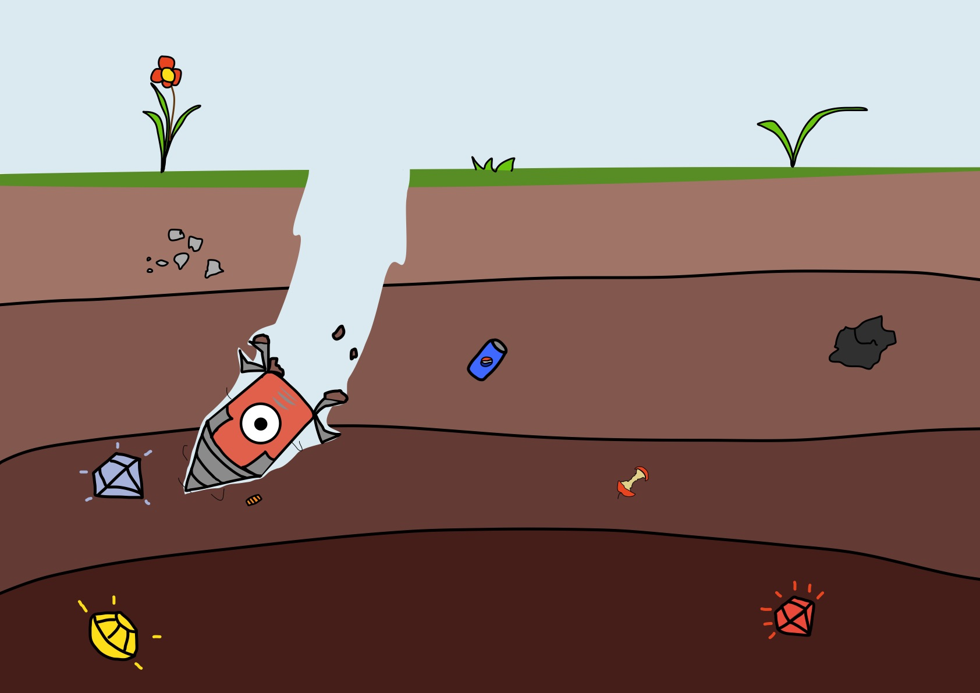
جستجوی A*

Slide 25
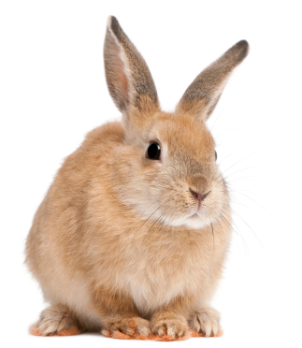
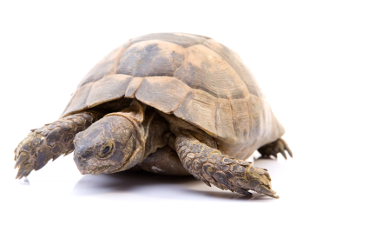

جستجوی A*
UCS
حریصانه
A*

Slide 26
ترکیب کردن UCS و حریصانه
جستجوی هزنیه یکنواخت بر اساس هزینه‌ی مسیر یا هزینه رو به عقب g(n) اولویت‌بندی می‌کند backward cost
جستجوی حریصانه بر اساس نزدیکی به هدف یا هزینه پیش‌رو h(n) اولویت‌بندی می‌کند forward cost
8
S
e
h=1
g = 1 h=5
a
1
1
3
2
g = 2 h=6
g = 9 h=1
S
a
d
G
b
d
g = 4 h=2
e
h=6
1
h=5
h=2
h=0
1
g = 3 h=7
g = 6 h=0
g = 10 h=2
c
b
c
G
d
h=7
h=6
g = 12 h=0
G
جستجو A* بر اساس مجموع: f(n)= g(n) + h(n) اولویت‌بندی می‌کند

Slide 27
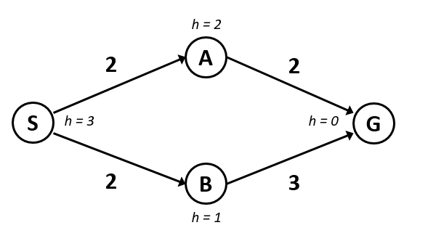
چه زمانی بایدA* خاتمه یابد؟
آیا وقتی هدفی را در صف قرار می‌دهیم باید توقف کنیم؟
خیر: فقط زمانی متوقف می‌شویم که هدفی را از صف خارج کنیم

Slide 28
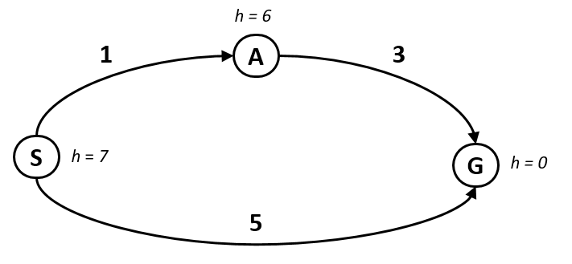
آیاA* بهینه است؟
کجای کار اشتباه پیش رفت؟
هزینه واقعی هدف بد < برآورد هزینه هدف خوب
ما به برآوردهایی نیاز داریم که کمتر از هزینه‌های واقعی باشد!

Slide 29
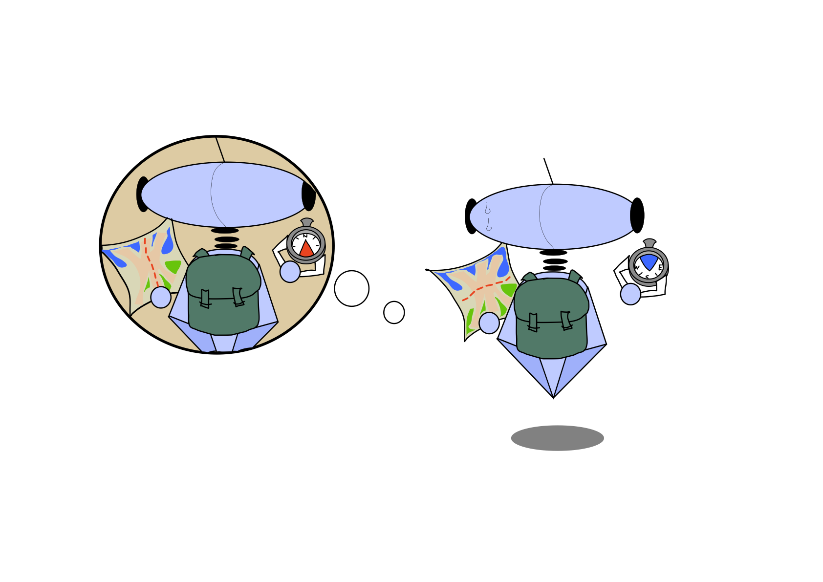
هیوریستیک قابل قبول Admissible heuristics

Slide 30


ایده: قابل قبول بودن Admissibility
هیوریستیک‌های غیرقابل قبول (بدبینانه) با به دام انداختن برنامه‌های خوب در لیست حاشیه، بهینگی را از بین می‌برد
هیوریستیک قابل قبول (خوش‌بینانه) بررسی برنامه‌های بد را به تاخیر می‌اندازد اما هرگز تخمین بیش از هزینه واقعی نمی‌شود

Slide 31
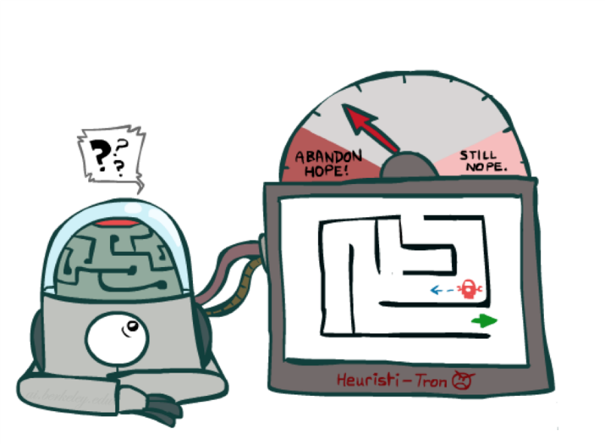
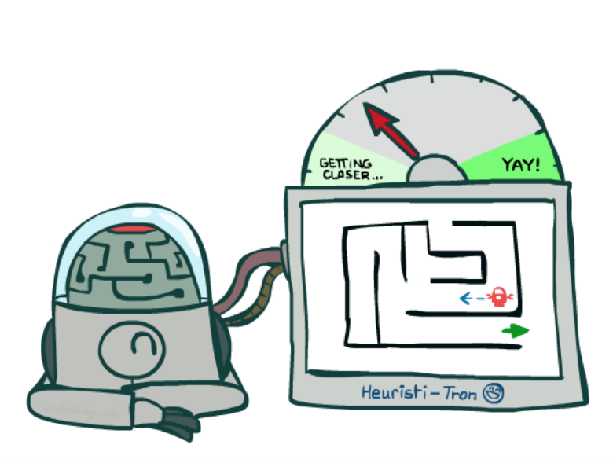
ایده: قابل قبول بودن Admissibility
هیوریستیک‌های غیرقابل قبول (بدبینانه) با به دام انداختن برنامه‌های خوب در لیست حاشیه، بهینگی را از بین می‌برد
هیوریستیک قابل قبول (خوش‌بینانه) تخمین هزینه برنامه خوب همواره کمتر از هزینه واقعی برنامه‌های بد
تفاوت حالت هدف با حالت‌های غیر هدف در f(n)= g(n) + h(n) چیست؟
حالت هدف: هزینه واقعی محاسبه می‌شود: h(G) = 0 f(G) = g(G)
حالت غیر هدف: تخمینی از هزینه (اگر هیوریستیک خوش‌بینانه باشد: تخمین هزینه کمتر از هزینه واقعی)

Slide 32
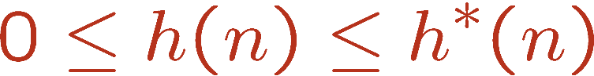

هیوریستیک قابل قبول
هیوریستیک h قابل قبول (خوش‌بینانه) است، اگر:
که در آن، هزینه واقعی نزدیک‌ترین هدف است
مثال‌ها:
به دست آوردن یک هیوریستیک قابل قبول مهم‌ترین کاری است که برای استفاده از A* در عمل نیاز داریم
4
15

Slide 33
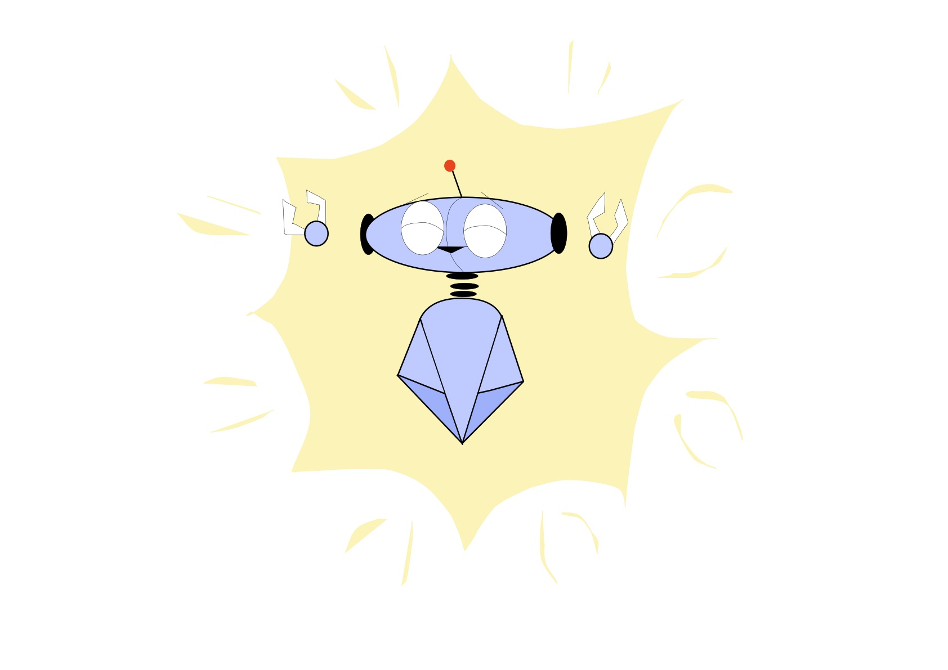
بهینه بودن جستجوی درختی A*

Slide 34


بهینه بودن جستجوی درختی A*
فرض کنید:
A یک گره هدف بهینه است
B یک گره هدف غیربهینه است
h قابل قبول است
ادعا: A قبل از B از لیست حاشیه خارج می‌شود
…

Slide 35

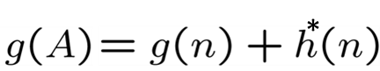


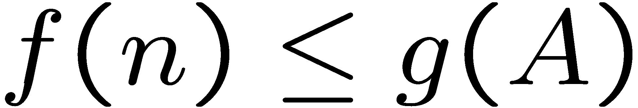
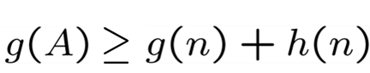
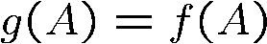
بهینه بودن جستجوی درختی A*: مسدود کردن
اثبات:
تصور کنید B در لیست حاشیه است
یکی از اجداد A بنام n نیز در لیست حاشیه هست (شاید خود A شاید ریشه!)
ادعا : n قبل از b بسط داده خواهد یافت (خروج از لیست حاشیه)
f(n) کمتر یا مساویست با f(A)
…
تعریف هزینه‌ی f
قابل قبول بودن h
h = 0 در هدف

Slide 36
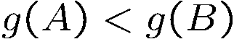
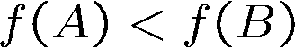
بهینه بودن جستجوی درختی A*: مسدود کردن
اثبات:
تصور کنید B در لیست حاشیه است
یکی از اجداد A بنام n نیز در لیست حاشیه هست (شاید خود A!)
ادعا : n قبل از b بسط داده خواهد یافت (خروج از لیست حاشیه)
f(n) کمتر یا مساویست با f(A)
f(A) کمتر است از f(B)
…
B هدف غیر بهینه است
h = 0 در هدف

Slide 37

بهینه بودن جستجوی درختی A*: مسدود کردن
اثبات:
تصور کنید B در لیست حاشیه است
یکی از اجداد A بنام n نیز در لیست حاشیه هست (شاید خود A!)
ادعا : n قبل از b بسط داده خواهد یافت (خروج از لیست حاشیه)
f(n) کمتر یا مساویست با f(A)
f(A) کمتر است از f(B)
n قبل از B بسط می‌یابد
همه اجدادA قبل از B بسط می‌یابد
A قبل از B بسط می‌یابد
جستجویA* بهینه است
…

Slide 38
بهینه بودن جستجوی درختی A*: مسدود کردن
اثبات:
تصور کنید B در لیست حاشیه است
یکی از اجداد A بنام n نیز در لیست حاشیه هست (شاید خود A!)
ادعا : n قبل از b بسط داده خواهد یافت (خروج از لیست حاشیه)
f(n) کمتر یا مساویست با f(A)
f(A) کمتر است از f(B)
n قبل از B بسط می‌یابد
همه اجدادA قبل از B بسط می‌یابد
A قبل از B بسط می‌یابد
جستجویA* بهینه است
…
آیا UCS بهینه است؟

Slide 39
ویژگی‌های A*

Slide 40
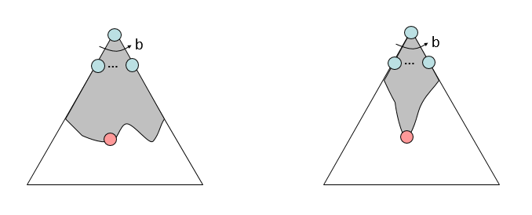
ویژگی‌های A*
هزینه یکنواخت
A*

Slide 41
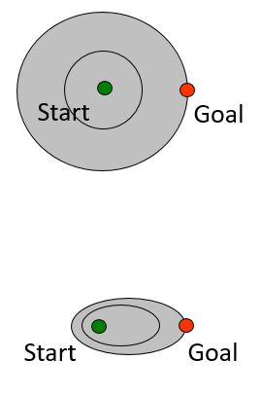
کانتورهای UCS در مقابل A*
هزینه یکنواخت به طور یکسان در همه "جهت‌ها" بسط می‌یابد
A* عمدتاً به سمت هدف بسط می‌یابد، اما برای اطمینان از
بهینه بودن، با احتیاط عمل می‌کند

Slide 42
ویدیوی دموی کانتورها (خالی) – UCS

Slide 43
ویدیوی دموی کانتورها (خالی) - حریصانه

Slide 44
ویدیوی دموی کانتورها (خالی) – A*

Slide 45
ویدیوی دموی کانتورها (Pacman small maze) – A*

Slide 46
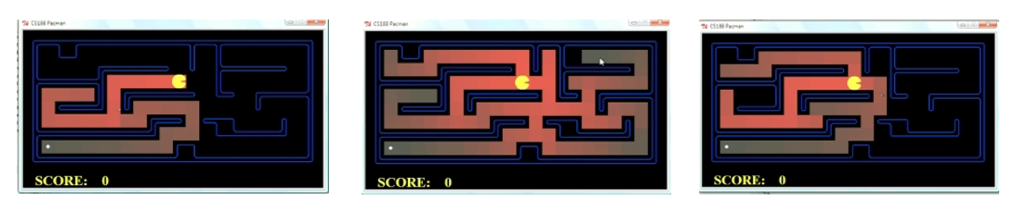
مقایسه
حریصانه
هزینه یکنواخت
A*

Slide 47
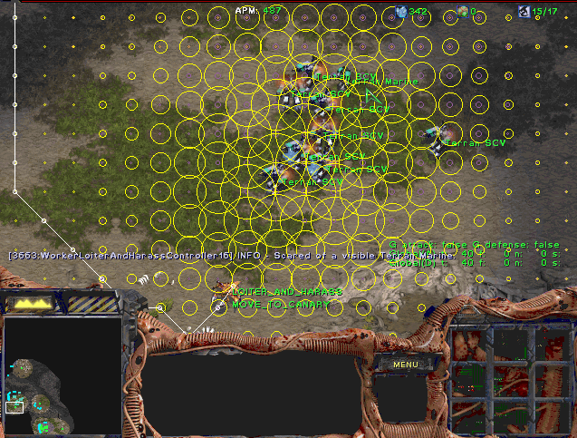
کاربردهای A*

Slide 48
کاربردهای A*
بازی‌های ویدیویی
مسائل مسیریابی / مسیرگزینی
مسائل برنامه‌ریزی منابع
برنامه‌ریزی حرکت ربات
تحلیل زبان
...

Slide 49
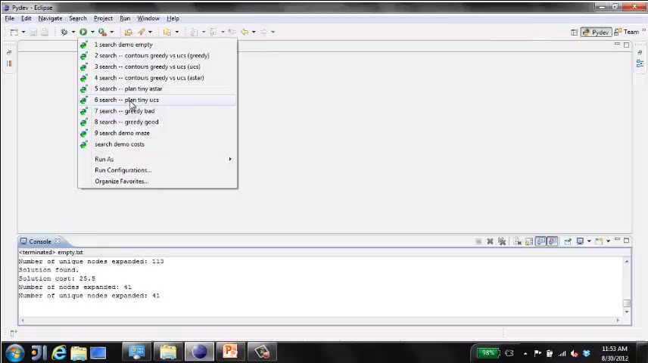
ویدیوی دموی Pacman (Tiny Maze) – A*/UCS

Slide 50
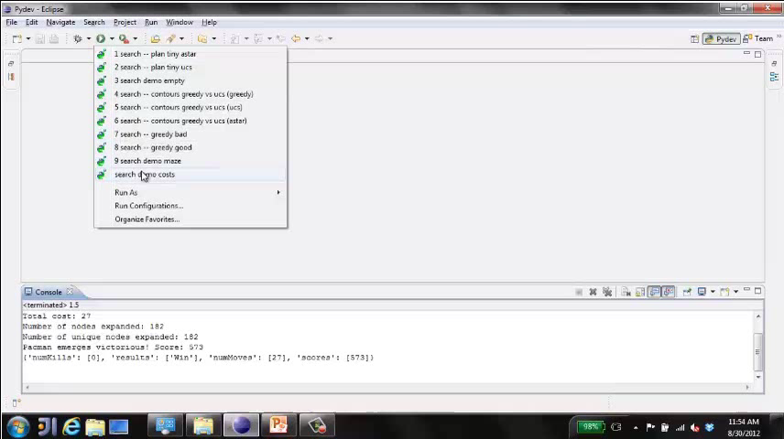
ویدیوی دمو آب خالی کم عمق/عمیق – الگوریتم را حدس بزنید

Slide 51
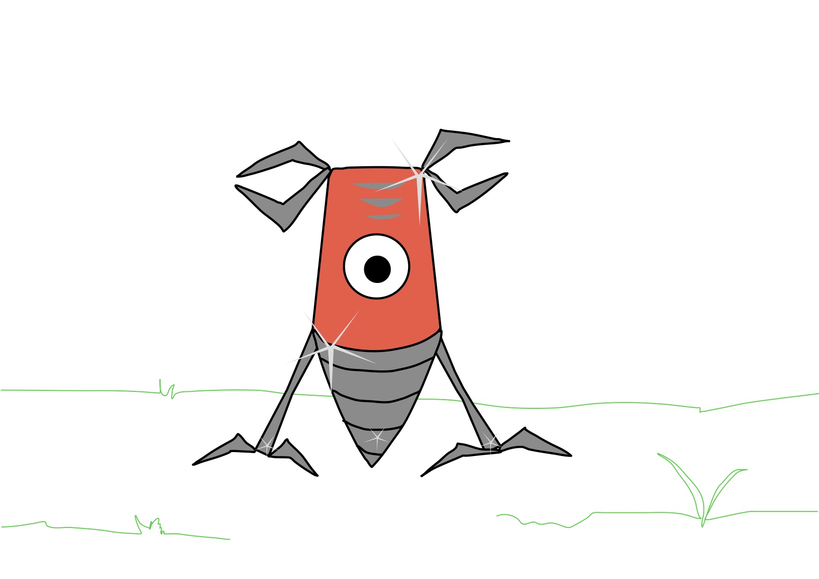
ساخت هیوریستیک‌ها

Slide 52
ساخت هیوریستیک‌های قابل قبول
اصلی‌ترین کار برای حل بهینه مسائل جستجوی سخت، دستیابی به هیوریستیک قابل قبول است
اغلب وقت‌ها، هیوریستیک‌های قابل قبول راه حلی برای فرم ساده‌شده مسئله هستند، که در آن اعمال جدید در دسترس باشد
366
15
هیوریستیک‌های غیرقابل قبول نیز خیلی اوقات مفید خواهد بود

Slide 53
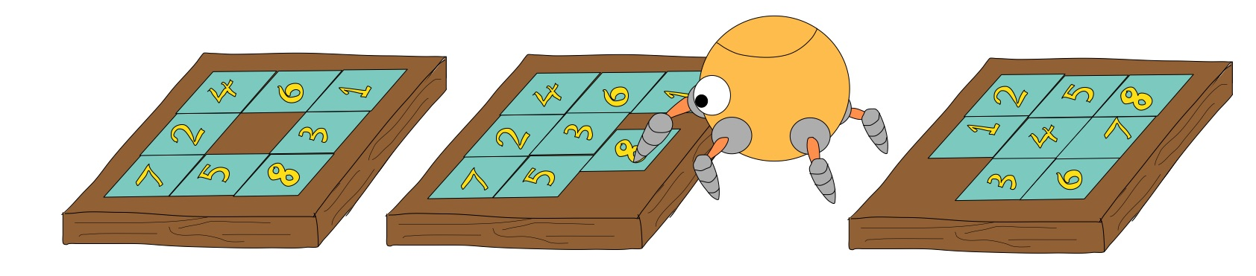
مثال: 8 پازل
حالت شروع
اعمال
حالت هدف
حالت‌ها چیست؟
چند حالت وجود دارد؟
اعمال چیست؟
از حالت شروع چند حالت پسین وجود دارد؟
هزینه‌ چه باید باشد؟

Slide 54
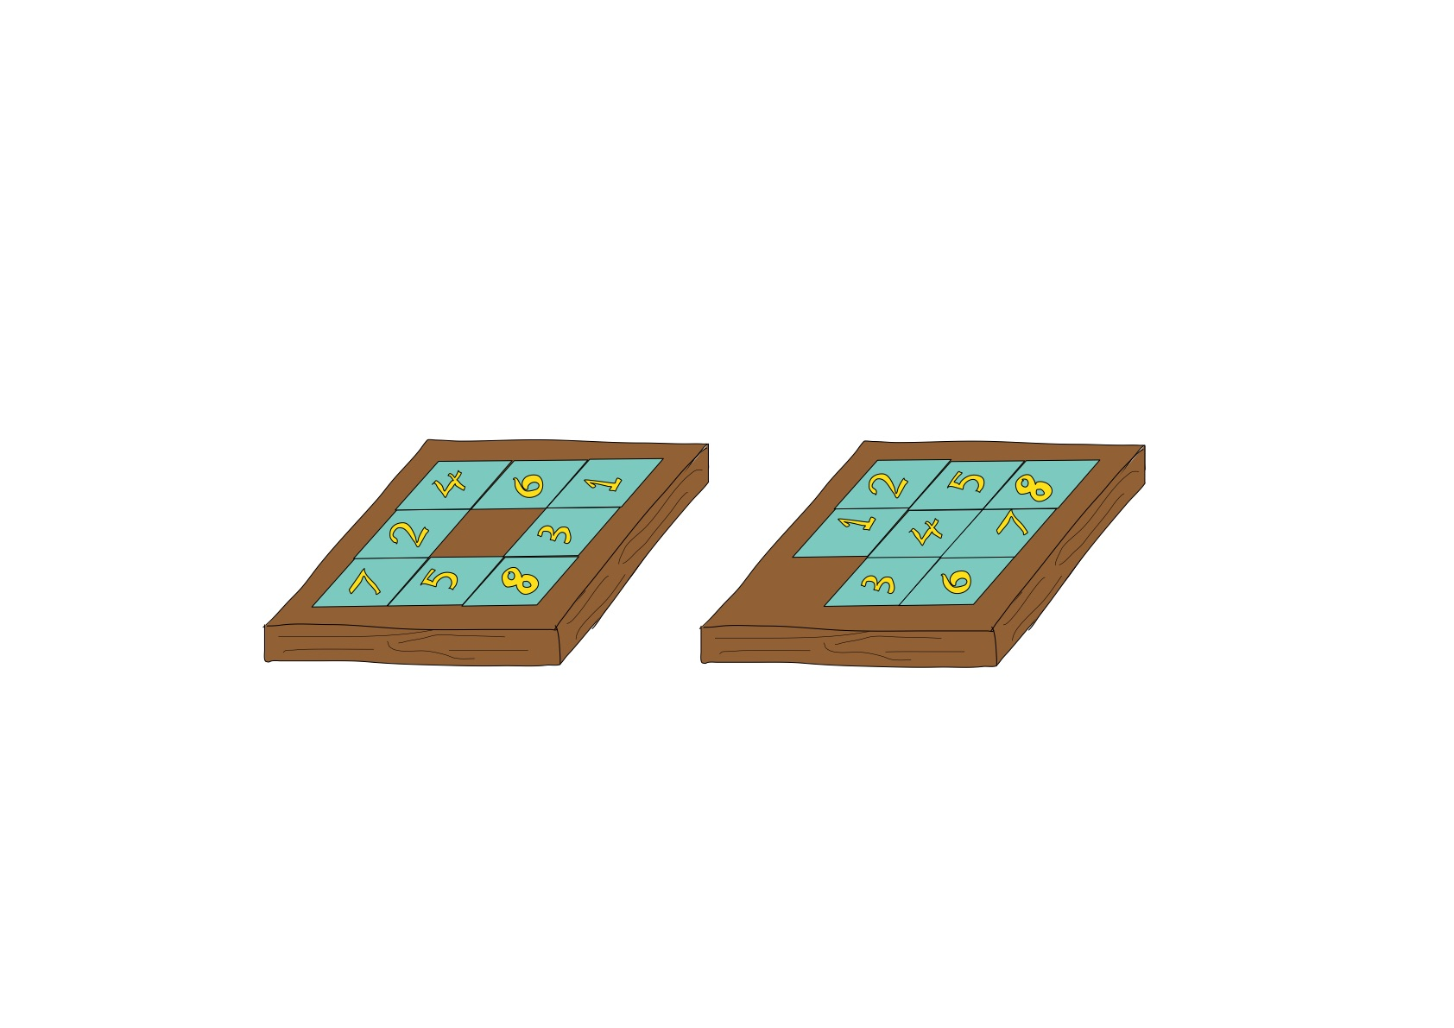
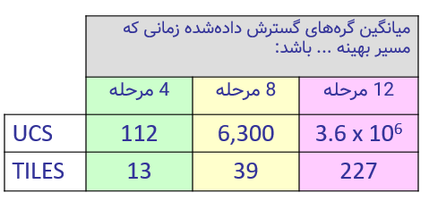
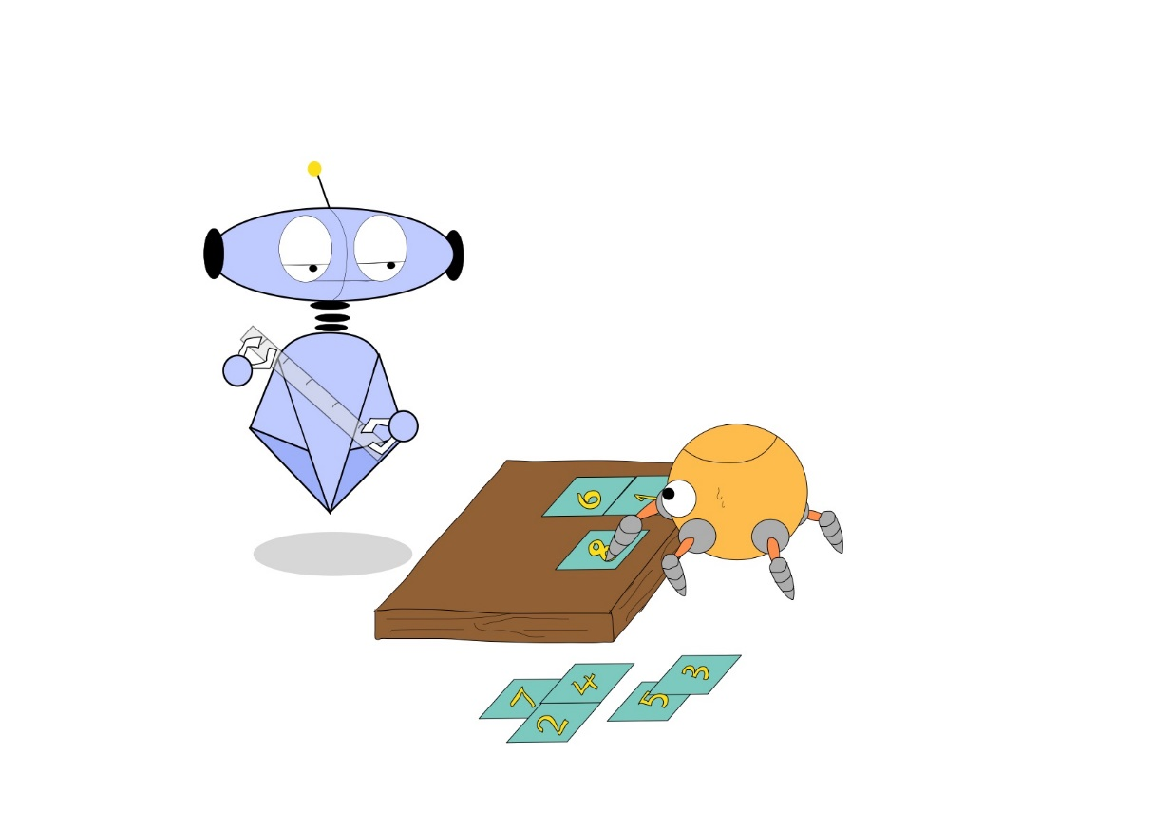
۸ پازل - ۱
هیوریستیک‌: تعداد کاشی‌های نابجا
چرا قابل قبول است؟
h(start) = 8
این یک هیوریستیک برای حالت ساده‌تر (relaxed) از مساله‌ی است.
حالت شروع
حالت هدف
Statistics from Andrew Moore

Slide 55
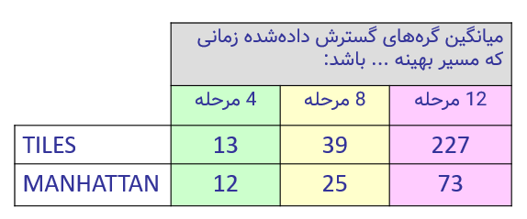
۸ پازل - ۲
چه می‌شود اگر یک 8 پازل ساده‌تر داشتیم که در آن هر کاشی می‌توانست در هر زمانی در هر جهتی بلغزد، بدون توجه به کاشی‌های دیگر؟
مجموع مسافت منهتن
چرا قابل قبول است؟
h(start) = 3 + 2 + 1 + … = 18
حالت شروع
حالت هدف

Slide 56
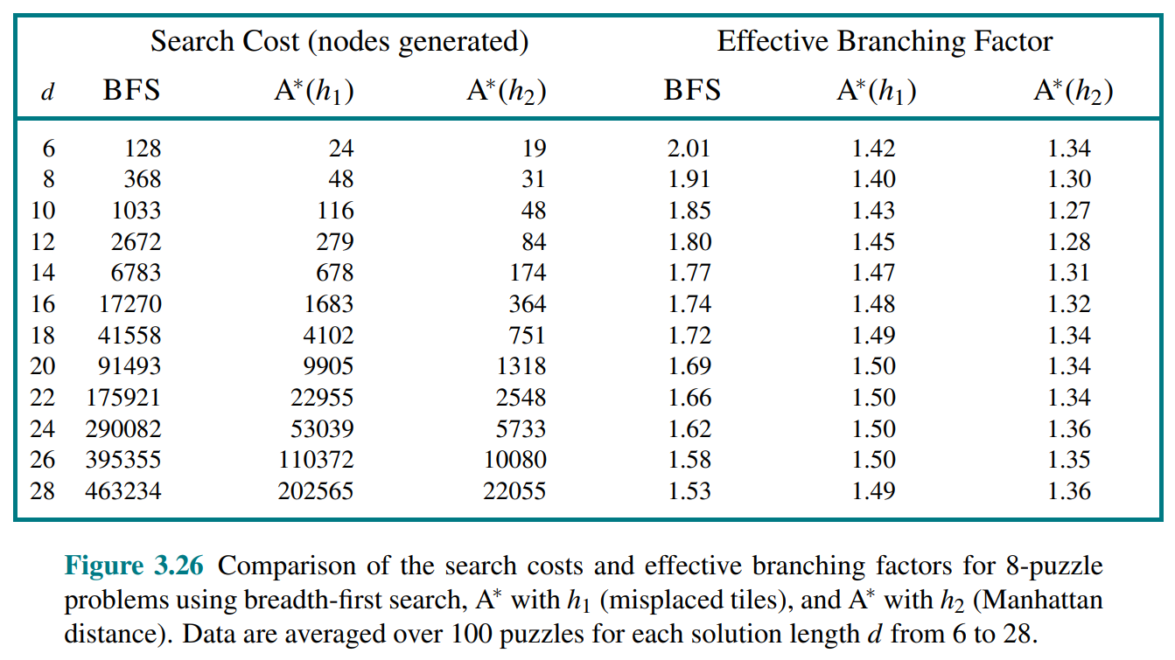
۸ پازل - ۲

Slide 57
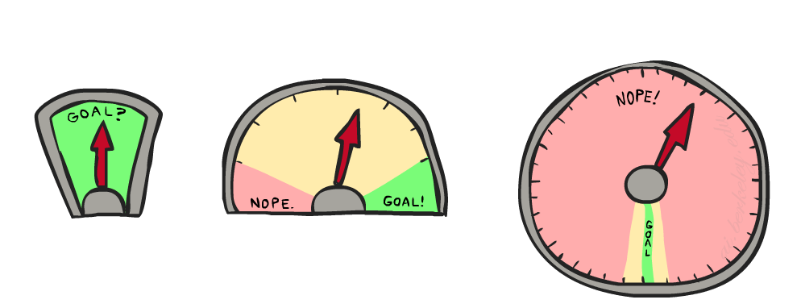
۸ پازل - ۳
نظر شما در مورد استفاده از هزینه واقعی به عنوان هیوریستیک چیست؟
آیا قابل قبول خواهد بود؟
آیا در گره‎های بسط یافته صرفه جویی می‌کنیم؟
مشکل این کار چیست؟
A*: یک مبادله بین کیفیت برآورد هیوریستیک و کار مورد نیاز در هر گره وجود دارد
با نزدیک‌تر شدنِ هیوریستیک به هزینه واقعی، گره‌های کمتری را بسط می‌یابد، اما معمولاً در هر گره کار بیشتری برای محاسبه خود هیوریستیک انجام می‌دهید

Slide 58
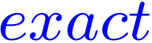
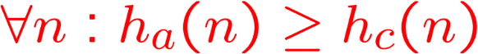
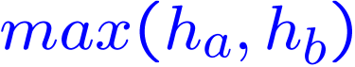
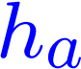
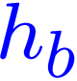
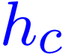

هیوریستیک بدیهی، غلبه
غلبه: ha ≥ hc اگر:
دو هیوریستیک قابل قبول یک نیم مشبکه (semi-lattice) را تشکیل می‌دهد:
حداکثر مقدار دو یا چند هیوریستیک قابل قبول، قابل قبول است.
هیوریستیک‌های بدیهی:
پایین شبکه، هیوریستیک صفر است (این به ما چه می‌دهد؟)
بالای شبکه، هیوریستیک دقیق است.

Slide 59
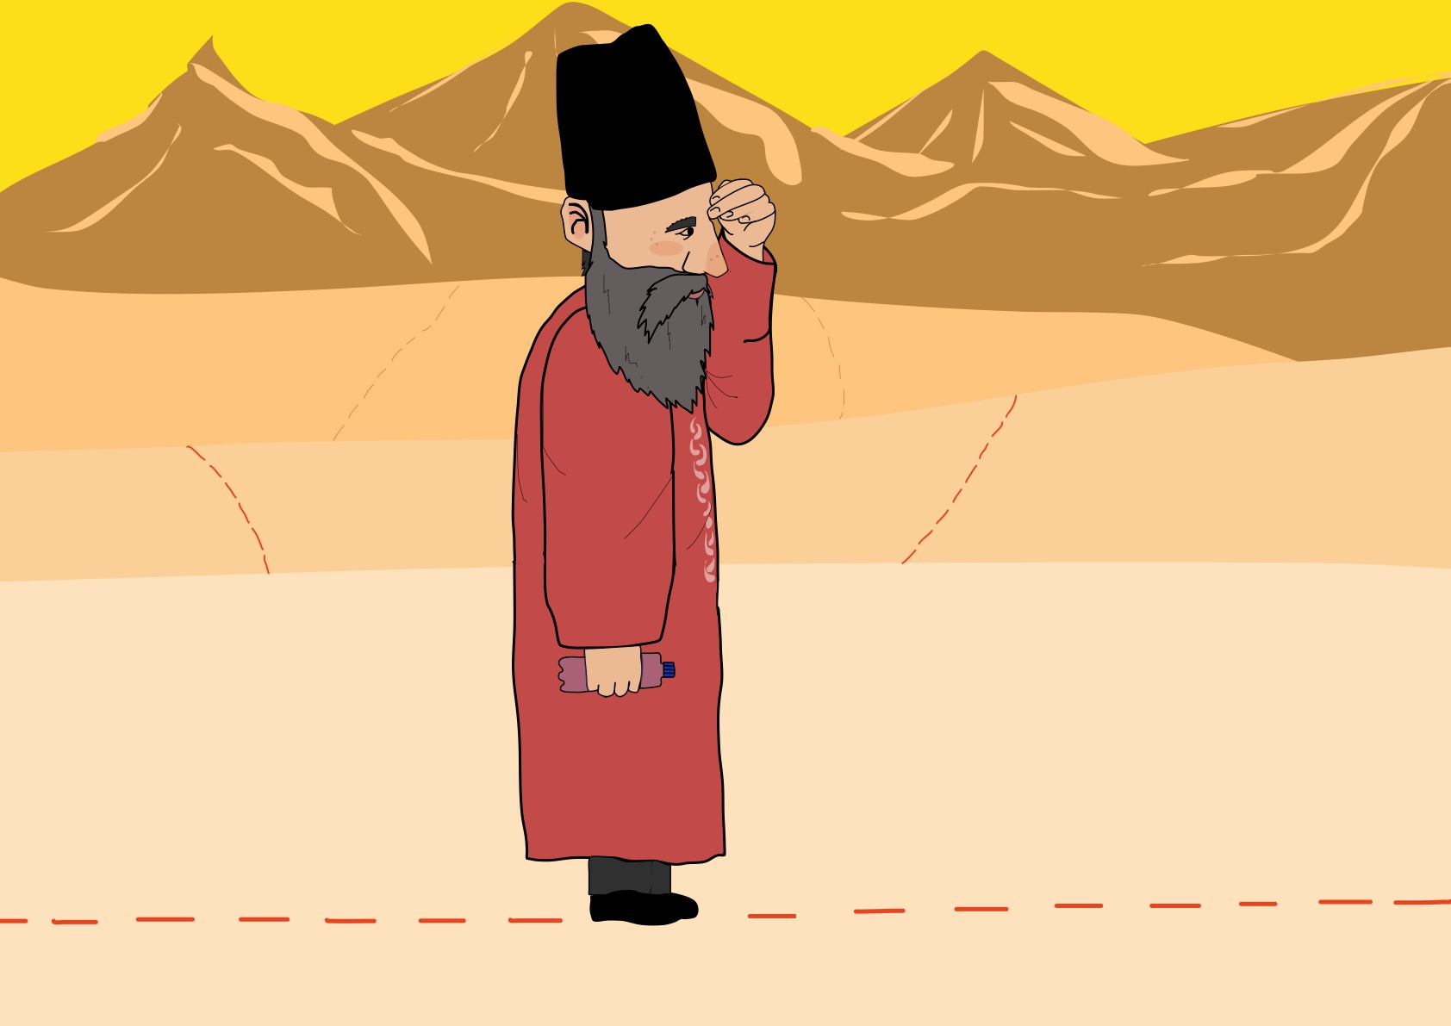
جستوجوی گرافی

Slide 60
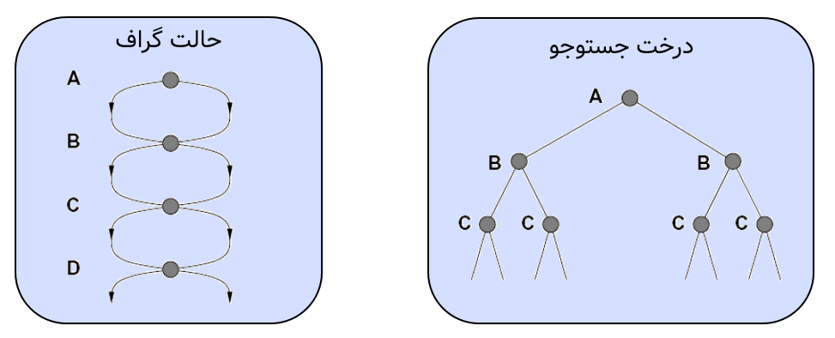
جستجوی درختی: کار اضافی!
عدم شناسایی حالت‌های تکرار شده می‌تواند باعث افزایش تصاعدی محاسبات شود.

Slide 61
جستجوی گرافی
به عنوان مثال، در BFS، با هزینه یکسان برای همه ما لازم نیست خودمان را با بسط گره‌های حلقه اذیت کنیم (چرا؟)
S
d
e
p
b
c
e
h
r
q
a
a
h
r
p
q
f
p
q
f
q
c
G
q
c
G
a
بصورت مشابه برای UCS...
a

Slide 62
جستجوی گرافی
ایده: هرگز یک حالت را دوبار بسط ندهید.
نحوه پیاده‌سازی:
جستجوی درختی + مجموعه ای از حالت‌های بسط یافته ("مجموعه بسته")
درخت جستجو را گره به گره بسط دهید، اما…
قبل از بسط یک گره، بررسی کنید که حالت آن قبلاً هرگز بسط نیافته باشد
اگر جدید نیست، آن را رد کنید، اگر جدید است به مجموعه بسته اضافه کنید
مهم: مجموعه بسته را به عنوان یک مجموعه (set) ذخیره کنید، نه یک لیست (list)
آیا جستجوی گرافی می‌تواند کامل بودن را از بین ببرد؟ چرا؟/ چرا نه؟
بهینه بودن چطور؟
اشکال احتمالی: اگر ابتداعا با یک برنامه‌ریزی بد به یک حالت برسیم، دیگر با برنامه‌ریزی خوب نمی‌توان به آن رسید

Slide 63


جستجوی گرافی A* اشتباه است؟
A
1
S (0+2)
S
1
C
Closed set
h=4
h=1
S
A
B
C
G
h=2
1
A (1+4)
B (1+1)
2
B
3
C (2+1)
C (3+1)
h=1
G
G (5+0)
G (6+0)
h=0
اولین‌باری که حالتی بسط می‌یابد می‌بایست از طریق برنامه بهینه باشد! خوشبینانگی برای همه حالت‌ها و نه صرفا حالت هدف...

Slide 64
سازگاری (consistency) هیوریستیک
ایده اصلی: هزینه‌های تخمینی هیوریستیک ≤ هزینه‌های واقعی
قابل قبول بودن: هزینه هیوریستیک ≤ هزینه واقعی برای هدف
h(A) ≤ هزینه واقعی از A به G
سازگاری: هزینه “یال‌ها" هیوریستیک ≤ هزینه واقعی برای هر یال
h(A) – h(C) ≤ cost(A to C)
پیامد‌های سازگاری:
مقدار f در طول مسیر هرگز کاهش نمی یابد
h(A) ≤ cost(A to C) + h(C)
جستجوی گرافی A* بهینه است
A
1
C
h=4
h=1
h=2
3
G

Slide 65
بهینه بودن جستجوی گرافی A*

Slide 66

بهینه بودن جستجوی گرافی A*
شکل: در نظر بگیرید که A* با یک هیوریستیک سازگار چه می‌کند:
واقعیت 1: در جستجوی درختی، A* گره‌ها را با افزایش مقدار f یا(f-contours) بسط خواهد داد
واقعیت 2: برای هر حالت s، گره‌هایی که به s بصورت بهینه می‌رسند، قبل از گره‌هایی که به s بصورت غیربهنیه
می‌رسد بسط می‌یابند
نتیجه: جستجوی گرافیA* بهینه است

Slide 67
بهینه بودن
جستجوی درختی
اگر هیوریستیک قابل قبول باشدA* بهینه است
UCS یک مورد خاص از A* است (h = 0)
جستجوی گرافی
اگر هیوریستیک سازگار باشدA* بهینه است
UCS بهینه است (h = 0 سازگار است)
سازگاری دلالت بر قابل قبول بودن دارد
به طور کلی، بیشتر هیوریستیک‌های قابل قبول طبیعی تمایل به سازگاری دارند، به خصوص اگر ناشی از مسائل ساده‌سازی شده باشند

Slide 68

A*: خلاصه

Slide 69
A*: خلاصه
A* هم از هزینه‌های پیشین و هم (برآورد) هزینه‌های آتی استفاده می‌کند
A* با هیوریستیک قابل قبول/سازگار بهینه است
کلید کار طراحی هیوریستیک است: می‌توانید از مسائل ساده‌سازی شده استفاده کنید

Slide 70

شبه‌کد جستجوی درختی

Slide 71

شبه‌کد جستجوی گرافی

Slide 72

بهینه بودن جستجوی گرافی A*
آنچه را که A* انجام می‌دهد در نظر بگیرید:
گره‌ها را با افزایش مقدار f کل بسط می‌دهد
یادآوری:
ایده اثبات: هدف(های) بهینه کمترین مقدار f را دارند، بنابراین ابتدا باید بسط داده شود
این استدلال اشکالی دارد. آیا آن چیزی که فرض کرده ایم صحیح است؟

Slide 73

بهینه بودن جستجوی گرافی A*
اثبات:
مشکل احتمالی جدید: یک n ای در مسیرG* زمانی که به آن نیاز داریم در صف قرار ندارد، زیرا یک n’ بدتر برای همان حالت پیشتر از صف خارج شده و بسط ‌یافته است. (فاجعه!)
بالاترین چنین n ای را در درخت در نظر بگیرید
فرض کنید p از اجداد n باشد که هنگامی که n’ از صف خارج شد، در صف قرار داشته
f(p) <f(n) به دلیل سازگاری
f(n) < f(n’) زیرا n’ غیربهینه است
p باید قبل از n’ بسط یافته باشد
تناقض!

